Slide 1
РО 4.4. Аутентификация, авторизация, безопасность и интеграция frontend/backend
CORS и безопасность HTTP-взаимодействия
Same-Origin Policy, preflight, credentials, cookies и CSRF
РО 4.4 • CORS • HTTP Security
01

Slide 2
Результаты занятия
✓
Объяснять Same-Origin Policy
✓
Настраивать cors middleware в Express
✓
Определять origin по scheme, host и port
✓
Различать Bearer token и cookie credentials
✓
Объяснять назначение CORS
✓
Использовать credentials: include для cross-origin cookie requests
✓
Различать simple request и preflight request
✓
Понимать HttpOnly, Secure и SameSite
✓
Понимать роль OPTIONS
✓
Объяснять риск CSRF и способы его снижения
РО 4.4 • CORS • HTTP Security
02

Slide 3
Учебные вопросы
1
Same-Origin Policy
Почему браузер ограничивает доступ JavaScript к другому origin
2
CORS и preflight
Origin, Access-Control-* headers и OPTIONS
3
Настройка Express
cors middleware и разрешённые origins
4
Credentials и cookies
credentials: include, HttpOnly, Secure и SameSite
5
CSRF и безопасная конфигурация
Почему cookie-auth требует дополнительных мер защиты
РО 4.4 • CORS • HTTP Security
03

Slide 4
Учебный вопрос 1. Same-Origin Policy
Браузер ограничивает взаимодействие между разными origins
РО 4.4 • CORS • HTTP Security
04

Slide 5
Что такое origin
• Origin определяется тройкой: scheme + host + port.
• http://localhost:5500 и http://localhost:3000 — разные origins из-за port.
• http://example.com и https://example.com — разные origins из-за scheme.
• https://api.example.com и https://shop.example.com — разные origins из-за host.
• Path не входит в определение origin.
РО 4.4 • CORS • HTTP Security
05

Slide 6
Сравнение origins
Frontend | Backend | Same origin? | Причина
http://localhost:5500 | http://localhost:5500 | Да | Совпадают scheme, host и port
http://localhost:5500 | http://localhost:3000 | Нет | Разный port
http://shop.local | https://shop.local | Нет | Разный scheme
https://shop.example.com | https://api.example.com | Нет | Разный host
РО 4.4 • CORS • HTTP Security
06

Slide 7
Same-Origin Policy
• Same-Origin Policy ограничивает доступ script-кода одного origin к данным другого origin.
• Это важная базовая browser security boundary.
• Без ограничений любой сайт мог бы читать чувствительные ответы другого сайта от имени пользователя.
• SOP применяется браузером.
• CORS позволяет серверу осознанно открыть доступ определённым origins.
РО 4.4 • CORS • HTTP Security
07

Slide 8
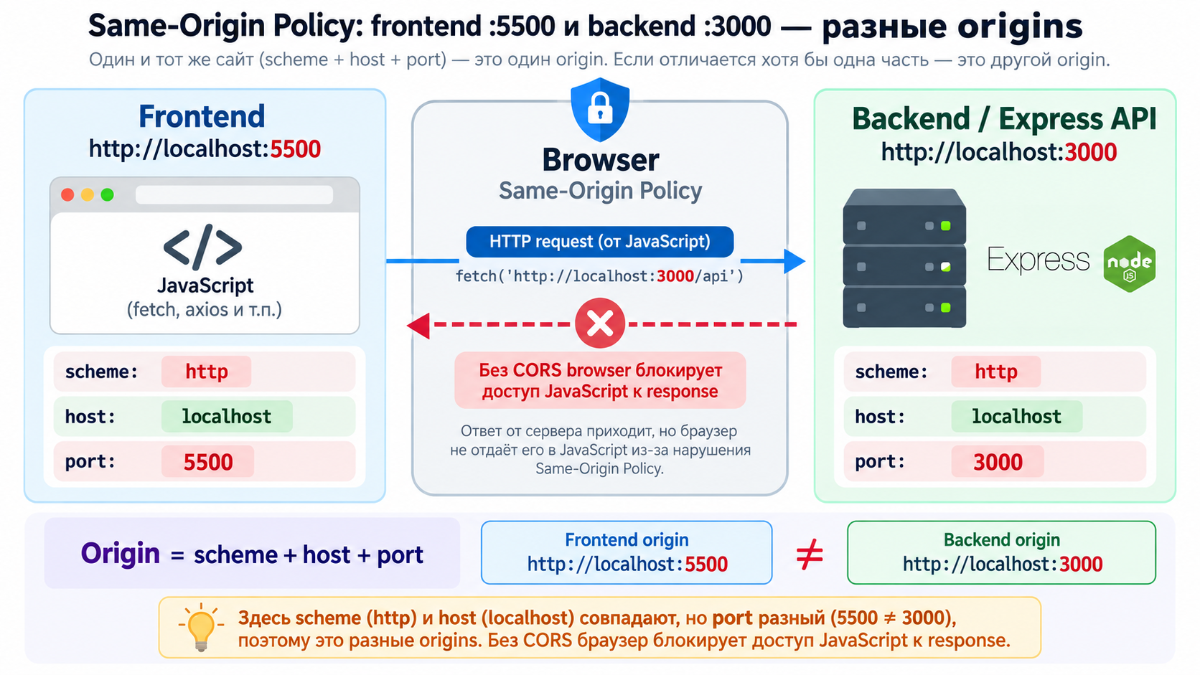
Same-Origin Policy: frontend :5500 и backend :3000 — разные origins

Slide 9
CORS не защищает API от всех клиентов
• CORS проверяется браузером.
• curl, Postman и server-to-server clients не обязаны соблюдать browser CORS policy.
• CORS не заменяет Authentication.
• CORS не заменяет Authorization.
• Backend всё равно должен проверять JWT, role, ownership и validation.
РО 4.4 • CORS • HTTP Security
09

Slide 10
Что происходит без CORS
• Frontend JavaScript отправляет cross-origin request.
• Backend может фактически обработать запрос.
• Но если CORS headers не разрешают origin, браузер не отдаёт response JavaScript-коду.
• В DevTools появляется CORS error.
РО 4.4 • CORS • HTTP Security
10

Slide 11
Учебный вопрос 2. CORS и preflight
Сервер сообщает браузеру, каким origins разрешено читать ответы
РО 4.4 • CORS • HTTP Security
11

Slide 12
Cross-Origin Resource Sharing
• CORS — механизм HTTP headers, позволяющий серверу разрешить browser JavaScript с другого origin читать его responses.
• Browser отправляет Origin header.
• Server возвращает Access-Control-Allow-Origin.
• Browser сравнивает policy и решает, передавать ли response JavaScript-коду.
• Разрешать следует минимально необходимое число origins.
РО 4.4 • CORS • HTTP Security
12

Slide 13
Пример CORS response header
HTTP
Access-Control-Allow-Origin: http://localhost:5500
РО 4.4 • CORS • HTTP Security
13

Slide 14
Simple и preflighted requests
• Некоторые cross-origin requests браузер отправляет сразу.
• Другие требуют предварительного OPTIONS request.
• Preflight спрашивает сервер: разрешены ли method и headers будущего запроса?
• После успешного preflight браузер отправляет actual request.
РО 4.4 • CORS • HTTP Security
14

Slide 15
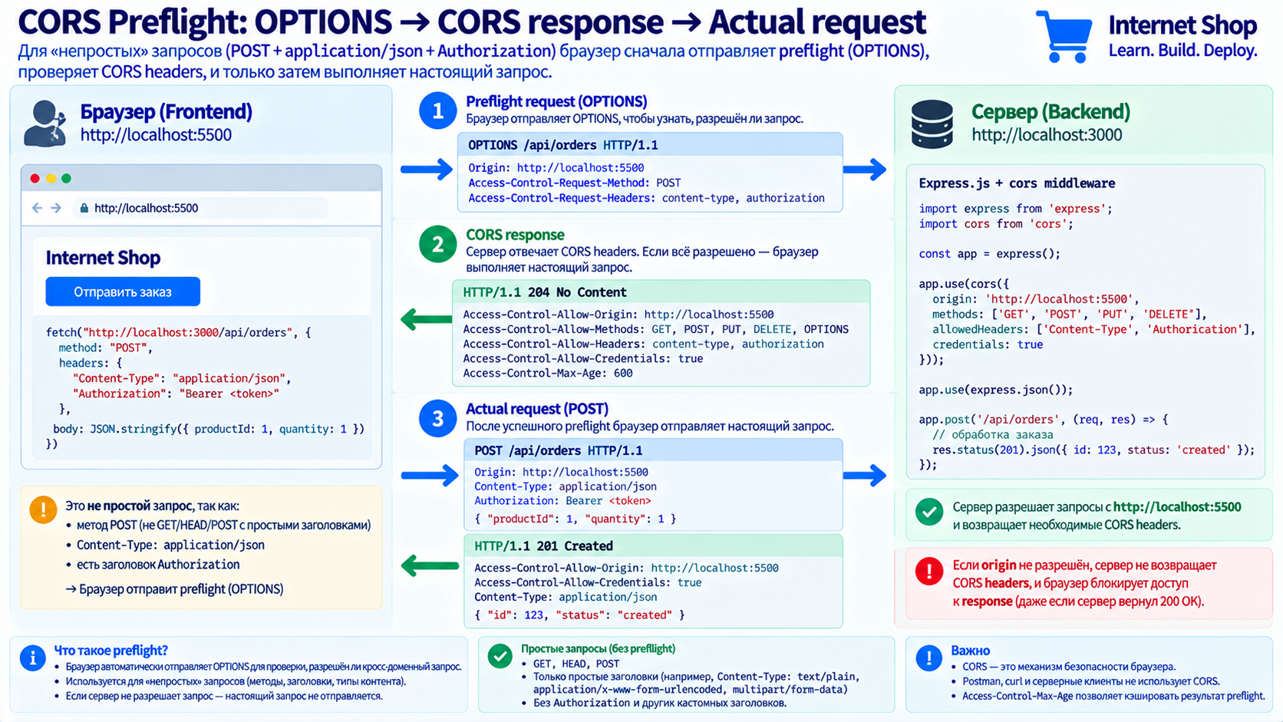
Preflight: OPTIONS → CORS response → actual request

Slide 16
Пример preflight request
HTTP
OPTIONS /api/orders HTTP/1.1
Origin: http://localhost:5500
Access-Control-Request-Method: POST
Access-Control-Request-Headers: authorization, content-type
РО 4.4 • CORS • HTTP Security
16

Slide 17
Пример preflight response
HTTP
HTTP/1.1 204 No Content
Access-Control-Allow-Origin: http://localhost:5500
Access-Control-Allow-Methods: GET,POST,PATCH,DELETE
Access-Control-Allow-Headers: Content-Type,Authorization
РО 4.4 • CORS • HTTP Security
17

Slide 18
Почему Bearer + JSON часто приводит к preflight
• Authorization — нестандартный для CORS-safelisted request header.
• application/json не относится к safelisted Content-Type.
• Поэтому browser может сначала выполнить OPTIONS.
• Frontend обычно не пишет OPTIONS вручную — браузер делает это сам.
РО 4.4 • CORS • HTTP Security
18

Slide 19
Access-Control-* headers
• Access-Control-Allow-Origin — какие origins разрешены.
• Access-Control-Allow-Methods — какие HTTP methods разрешены.
• Access-Control-Allow-Headers — какие request headers разрешены.
• Access-Control-Allow-Credentials — можно ли делать credentialed cross-origin requests.
• Access-Control-Max-Age — сколько browser может кэшировать результат preflight.
РО 4.4 • CORS • HTTP Security
19

Slide 20
Учебный вопрос 3. Настройка CORS в Express
В Express обычно используют middleware cors
РО 4.4 • CORS • HTTP Security
20

Slide 21
Установка cors
BASH
npm install cors
РО 4.4 • CORS • HTTP Security
21

Slide 22
Минимальная настройка для frontend :5500
JAVASCRIPT
import cors from "cors";
app.use(cors({
origin: "http://localhost:5500"
}));
Что важно
• Разрешён только конкретный frontend origin.
• Middleware добавляет CORS response headers.
• Browser применяет эту policy.
РО 4.4 • CORS • HTTP Security
22

Slide 23
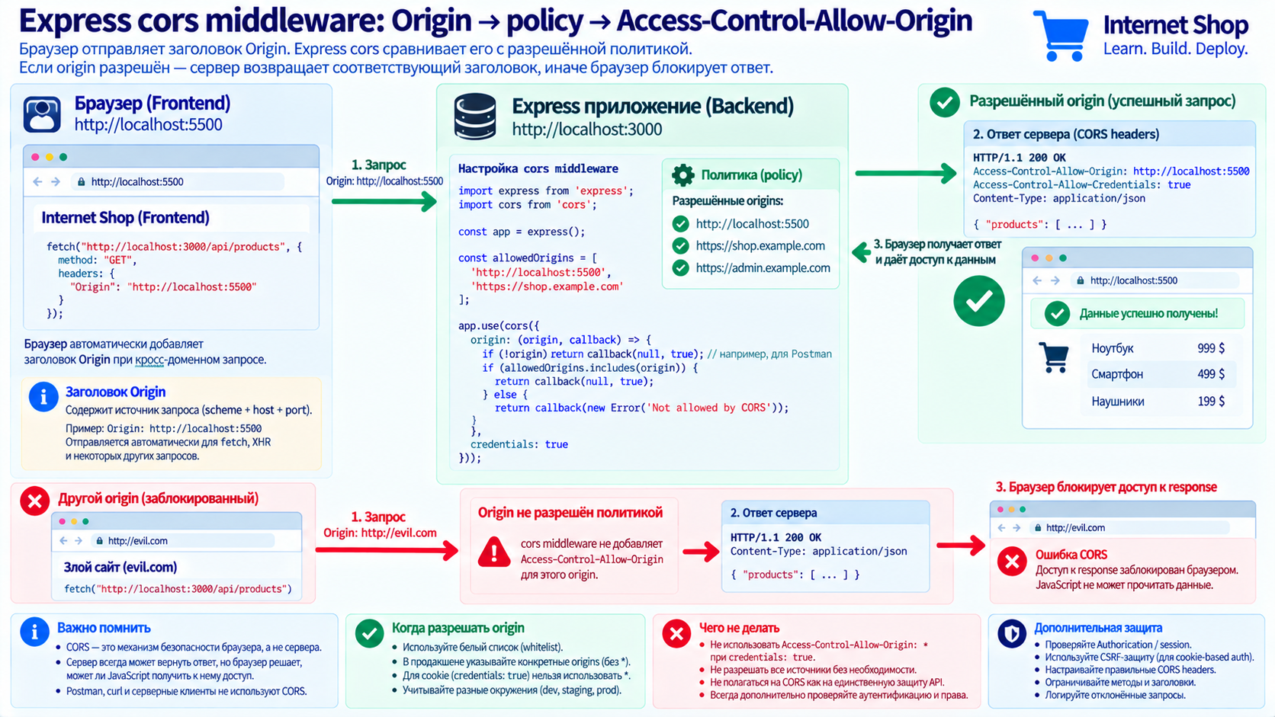
Express cors middleware: Origin → policy → Access-Control-Allow-Origin

Slide 24
Не используйте origin: * без необходимости
• Для публичного non-credentialed API wildcard может быть допустим.
• Для приватного приложения обычно лучше перечислить доверенные origins.
• Минимальная CORS policy уменьшает поверхность нежелательного cross-origin чтения.
• Credentialed requests нельзя сочетать с Access-Control-Allow-Origin: *.
РО 4.4 • CORS • HTTP Security
24

Slide 25
Явная CORS policy
JAVASCRIPT
app.use(cors({
origin: "http://localhost:5500",
methods: ["GET", "POST", "PATCH", "DELETE"],
allowedHeaders: ["Content-Type", "Authorization"]
}));
Что важно
• methods ограничивает разрешённые HTTP methods.
• allowedHeaders явно разрешает JSON и Bearer JWT.
• OPTIONS обрабатывается cors middleware.
РО 4.4 • CORS • HTTP Security
25

Slide 26
Разные origins для development и production
• В development frontend может работать на localhost:5500.
• В production frontend может быть https://shop.example.com.
• Не хардкодьте production policy в нескольких файлах.
• Разрешённый frontend origin удобно задавать через environment.
РО 4.4 • CORS • HTTP Security
26

Slide 27
FRONTEND_ORIGIN из environment
JAVASCRIPT
app.use(cors({
origin: process.env.FRONTEND_ORIGIN,
methods: ["GET", "POST", "PATCH", "DELETE"],
allowedHeaders: ["Content-Type", "Authorization"]
}));
Что важно
• Development и production используют разные .env.
• Policy остаётся централизованной.
РО 4.4 • CORS • HTTP Security
27

Slide 28
CORS error ≠ ошибка Express Controller
• CORS failure часто происходит на уровне browser policy.
• Controller может вообще не получить actual request, если preflight запрещён.
• Или backend может вернуть response, но browser скроет его от JavaScript.
• Всегда проверяйте DevTools Network и Console.
РО 4.4 • CORS • HTTP Security
28

Slide 29
Учебный вопрос 4. Credentials и cookies
Cookie-based Authentication меняет требования к CORS
РО 4.4 • CORS • HTTP Security
29

Slide 30
Что такое credentials в Fetch
• Для cross-origin fetch cookies по умолчанию не отправляются.
• Чтобы запрос включал credentials, используют credentials: include.
• Server должен разрешить credentialed CORS.
• Browser дополнительно применяет cookie attributes.
РО 4.4 • CORS • HTTP Security
30

Slide 31
Cross-origin fetch с cookie
JAVASCRIPT
const response = await fetch(
"http://localhost:3000/api/auth/me",
{
credentials: "include"
}
);
Что важно
• Browser просит включить cookies.
• Server должен вернуть Access-Control-Allow-Credentials: true.
• Access-Control-Allow-Origin должен быть конкретным origin, а не *.
РО 4.4 • CORS • HTTP Security
31

Slide 32
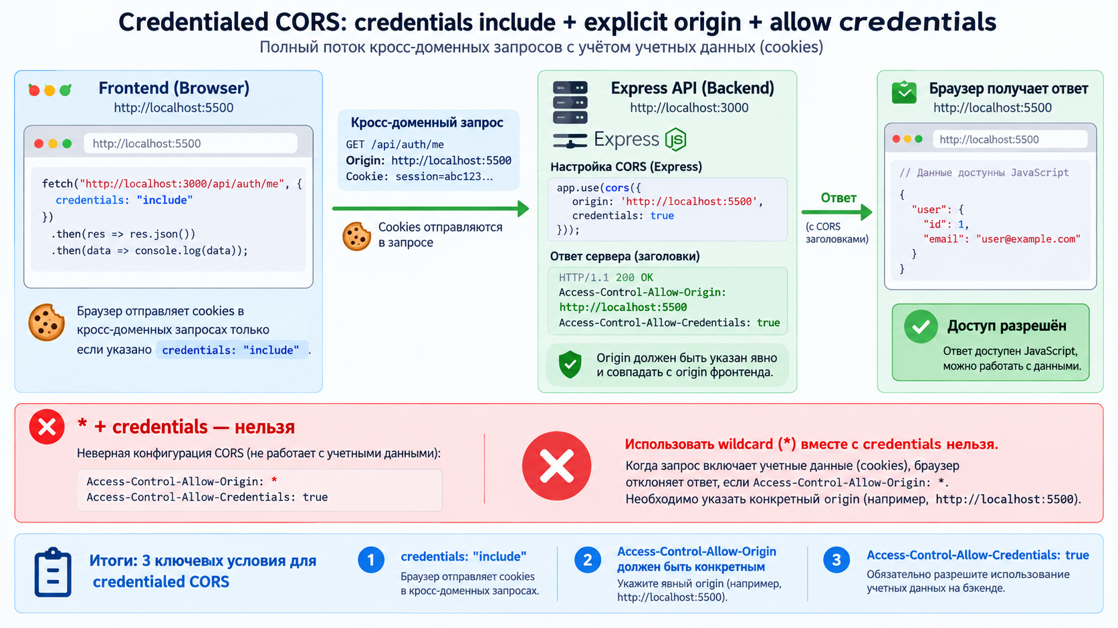
Credentialed CORS: credentials include + explicit origin + allow credentials

Slide 33
Express CORS для cookie-based frontend
JAVASCRIPT
app.use(cors({
origin: "http://localhost:5500",
credentials: true,
methods: ["GET", "POST", "PATCH", "DELETE"],
allowedHeaders: ["Content-Type"]
}));
Что важно
• credentials: true добавляет Access-Control-Allow-Credentials: true.
• origin задаётся явно.
• Wildcard * здесь не используется.
РО 4.4 • CORS • HTTP Security
33

Slide 34
Cookie attributes
Attribute | Назначение | Пример
HttpOnly | Запрещает JavaScript читать cookie | HttpOnly
Secure | Отправлять cookie только по HTTPS | Secure
SameSite | Ограничивает cross-site отправку cookie | Lax / Strict / None
Path | Ограничивает URL path | Path=/
Max-Age/Expires | Определяет срок жизни | Max-Age=900
РО 4.4 • CORS • HTTP Security
34

Slide 35
HttpOnly
• HttpOnly cookie недоступна через document.cookie.
• Это снижает риск прямой кражи session credential через XSS.
• Но XSS всё ещё может инициировать requests от имени пользователя.
• HttpOnly — важная защита, но не единственная.
РО 4.4 • CORS • HTTP Security
35

Slide 36
Secure и SameSite
• Secure требует HTTPS для отправки cookie.
• SameSite=Strict сильнее ограничивает cross-site отправку.
• SameSite=Lax допускает некоторые top-level safe navigations.
• SameSite=None требует Secure.
• SameSite помогает против CSRF, но не всегда заменяет полноценную CSRF-защиту.
РО 4.4 • CORS • HTTP Security
36

Slide 37
Учебный вопрос 5. CSRF и безопасная конфигурация
Автоматическая отправка cookie создаёт отдельный класс угроз
РО 4.4 • CORS • HTTP Security
37

Slide 38
Что такое CSRF
• Cross-Site Request Forgery — атака, при которой злоумышленник заставляет browser аутентифицированного пользователя отправить нежелательный state-changing request.
• Проблема особенно актуальна для cookie-based Authentication.
• Browser может автоматически приложить session cookie.
• Атакующему не обязательно знать сам cookie.
• Поэтому state-changing endpoints требуют дополнительной защиты.
РО 4.4 • CORS • HTTP Security
38

Slide 39
Упрощённый CSRF-сценарий
1
User logged in
Browser имеет session cookie магазина.
2
Открывает malicious site
Пользователь посещает страницу атакующего.
3
Сайт инициирует request
Browser формирует запрос к магазину.
4
Cookie может приложиться автоматически
Backend видит authenticated request.
5
Без CSRF-защиты
State-changing action может выполниться.
РО 4.4 • CORS • HTTP Security
39

Slide 40
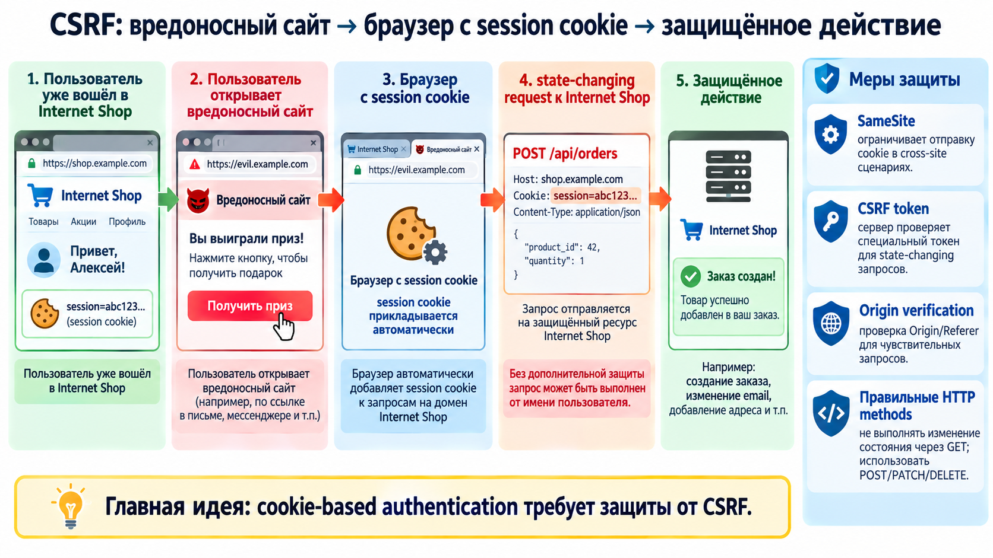
CSRF: malicious site → browser with session cookie → protected action

Slide 41
Защита от CSRF
• Не изменять server state через GET.
• Использовать SameSite как defense in depth.
• Проверять Origin/Referer для state-changing requests.
• Использовать CSRF token или double-submit pattern, когда архитектура этого требует.
• Использовать HTTPS и Secure cookies.
РО 4.4 • CORS • HTTP Security
41

Slide 42
Bearer JWT и Cookie session
Authorization: Bearer
HttpOnly Cookie
• JavaScript явно добавляет token
• Browser не прикладывает token автоматически
• CSRF риск обычно ниже
• XSS может украсть JS-доступный token
• CORS всё равно нужен для cross-origin browser access
• Browser отправляет cookie автоматически
• JavaScript не читает HttpOnly credential
• Снижает риск прямой кражи token через XSS
• Требует внимания к CSRF
• Credentialed CORS требует explicit origin
РО 4.4 • CORS • HTTP Security
42

Slide 43
Безопасная HTTP-конфигурация
✓
Разрешать только нужные origins
✓
Выбирать SameSite осознанно
✓
Не считать CORS Authentication
✓
Не выполнять state changes через GET
✓
Для credentials не использовать Access-Control-Allow-Origin: *
✓
Защищать cookie-auth от CSRF
✓
Использовать HTTPS в production
✓
Не доверять frontend как границе безопасности
✓
Использовать HttpOnly и Secure для session cookies
✓
Проверять Authentication и Authorization на backend
РО 4.4 • CORS • HTTP Security
43

Slide 44
Мини-практика: CORS между :5500 и :3000
Настройте frontend на http://localhost:5500 и Express API на http://localhost:3000, затем исследуйте CORS и preflight.
Задание
Критерии проверки
• Запустить frontend и backend на разных ports
• Убедиться, что origins различаются
• Временно отключить cors middleware и увидеть CORS error
• Установить cors
• Разрешить только http://localhost:5500
• Выполнить GET /api/products
• Выполнить POST с JSON и Authorization header
• Найти OPTIONS preflight в DevTools
• Проверить Access-Control-* headers
• Проверить блокировку другого origin
• Frontend :5500 читает ответы API :3000
• Другой origin не получает разрешение CORS
• Студент находит OPTIONS preflight
• Студент объясняет, почему CORS не заменяет JWT
• CORS policy не использует wildcard для private API
РО 4.4 • CORS • HTTP Security
44

Slide 45
Как диагностировать CORS
• Откройте Browser DevTools → Network.
• Ищите OPTIONS request перед actual request.
• Проверьте Origin request header.
• Проверьте Access-Control-Allow-Origin в response.
• Проверьте allowed methods/headers.
• Читайте Console: browser обычно объясняет причину блокировки.
РО 4.4 • CORS • HTTP Security
45

Slide 46
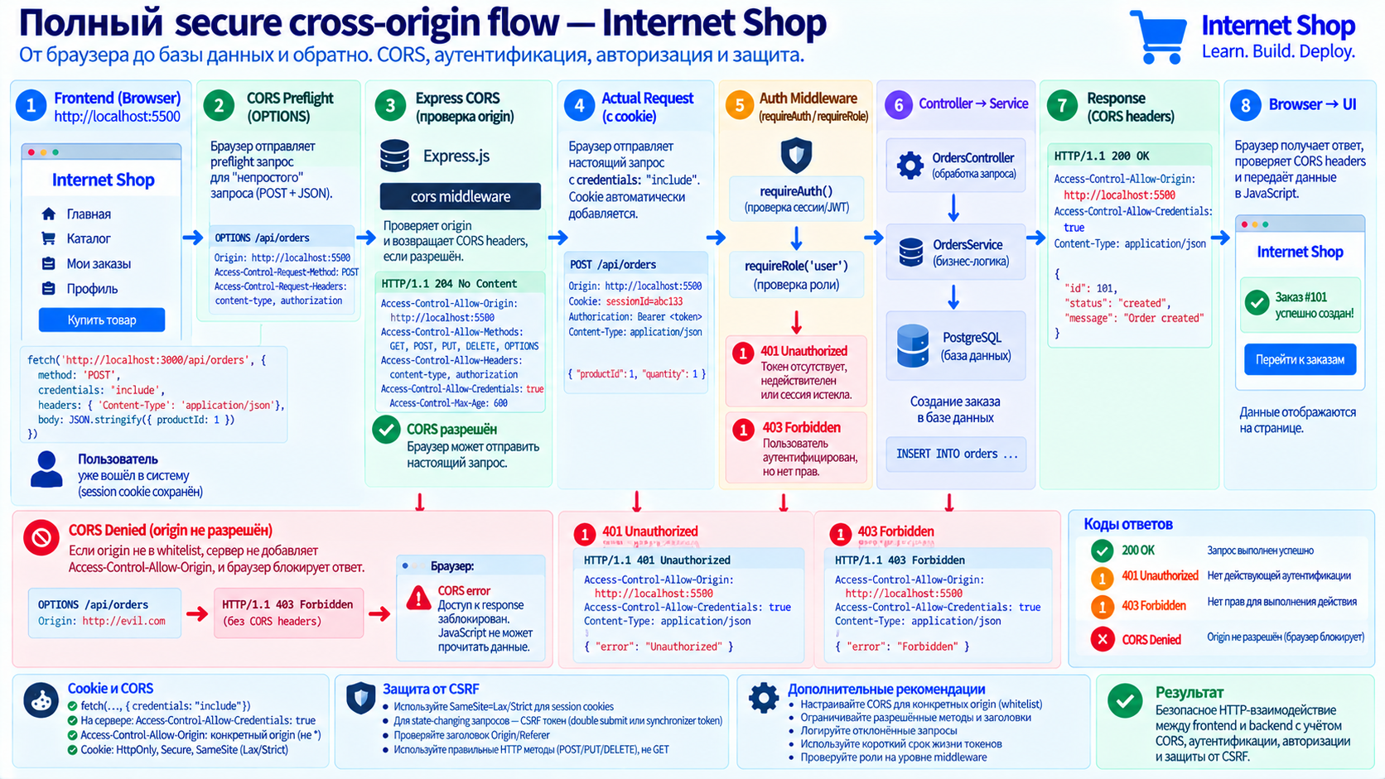
Полный secure cross-origin flow Internet Shop

Slide 47
Контрольные вопросы
1
1. Из каких трёх частей состоит origin?
6
6. Для чего browser отправляет OPTIONS preflight?
2
2. Почему localhost:5500 и localhost:3000 — разные origins?
7
7. Какие задачи решают Access-Control-Allow-Origin и Access-Control-Allow-Headers?
3
3. Что делает Same-Origin Policy?
8
8. Почему credentialed CORS нельзя использовать с origin *?
4
4. Что делает CORS?
9
9. Для чего нужны HttpOnly, Secure и SameSite?
5
5. Почему CORS не защищает API от Postman?
10
10. Почему cookie-based Authentication требует защиты от CSRF?
РО 4.4 • CORS • HTTP Security
47

Slide 48
Итоги занятия
1
Origin определяется scheme, host и port.
6
CORS является browser policy и не заменяет Authentication/Authorization.
2
Same-Origin Policy ограничивает cross-origin доступ browser JavaScript.
7
Credentialed fetch использует credentials: include.
3
CORS позволяет серверу явно разрешать доверенные origins.
8
Для credentialed CORS нужен explicit origin и Access-Control-Allow-Credentials.
4
Preflight OPTIONS проверяет возможность будущего cross-origin request.
9
HttpOnly, Secure и SameSite усиливают cookie security.
5
Express cors middleware формирует необходимые CORS headers.
10
Cookie-based Authentication требует продуманной CSRF-защиты.
РО 4.4 • CORS • HTTP Security
48

